Slide 1

八年级历史上册（RJ）
教学课件
第一单元
中国开始沦为半殖民地半封建社会
第3课 太平天国运动

Slide 2

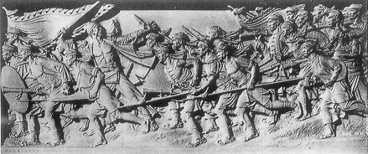
新课导入
观察人民英雄纪念碑《金田起义》浮雕思考： 1851年的中国为什么会爆发太平天国运动，太平天国颁布了哪些纲领性文件？有什么样的作用？我们一起探讨吧！

Slide 3
学习目标
1.了解太平天国运动爆发的原因和经过。
2.知道《天朝田亩制度》《资政新篇》的内容及重要影响。
3.认识太平天国运动的历史进步性和失败的原因。

Slide 4
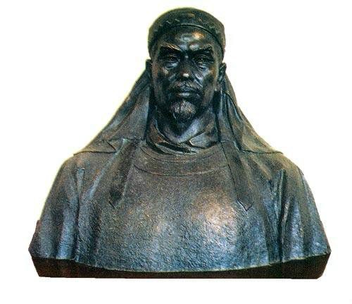
新课讲授
一.洪秀全与金田起义
1.原因
清政府的统治危机加深；阶级矛盾日益尖锐。
2.准备
洪秀全于1843年创立“拜上帝会”，并积极传教，发展会众两千多人。
洪秀全（1814—1864年）
广东花县人，多次科举未中。
1843年，创立“拜上帝会”并积极传教，发展反清力量。

Slide 5
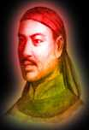
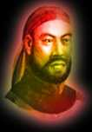

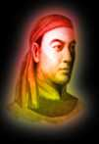

3.起义
1851年1月11日，洪秀全在广西桂平县金田村发动武装起义，建号太平天国，起义军称“太平军”。
4.永安建制
洪秀全称“天王”。攻克永安后，封人为王。太平天国初步建立起政权组织。
东王
西王
南王
北王
翼王
杨秀清
萧朝贵
冯云山
韦昌辉
石达开

Slide 6
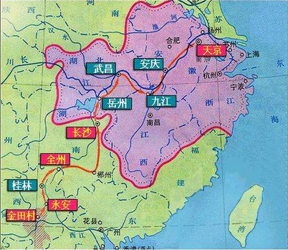
二. 定都天京
1.发展形势
1852年春，从永安突围北上，攻克武昌，队伍发展至50万人。1853年春，放弃武昌，沿长江东下。1853年，攻占南京，并改名为天京，作为都城。

Slide 7
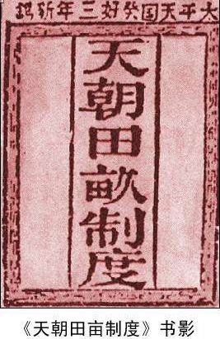
2.颁布《天朝田亩制度》
内容 | 不分男女，按人口和年龄平均分配土地
目的 | 建立“有田同耕、有饭同食、有衣同穿、有钱同使，无处不均匀，无人不饱暖”的理想社会
评价 | 《天朝田亩制度》主张在小生产的基础上废除私有制和平均社会财富，是不可能实现的，实际上也没有实行

Slide 8
3.北伐西征
目的
推翻清朝统治和巩固政权
北伐
曾逼近天津，最后全军覆灭
西征
取得巨大胜利，掌握了安徽、江西、湖北东部和江苏部分地区。
影响
太平天国在军事上进入全盛时期。

Slide 9
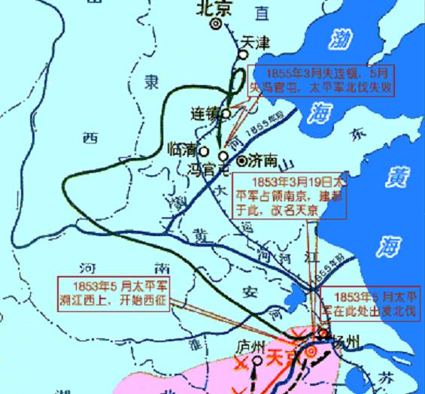
北 伐 形 势 图

Slide 10
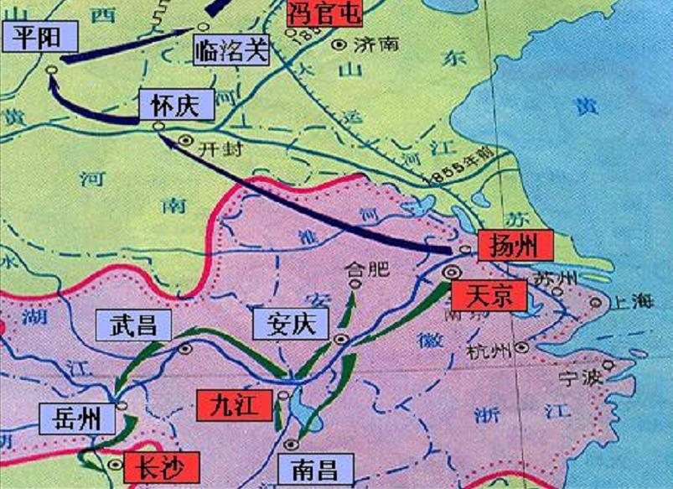
太平军西征形势图

Slide 11
重大事件 | 历史意义、评价
 | 标志太平天国运动的爆发
 | 初步建立起政权组织
 | 正式建立与清朝对峙的政权
 | 太平天国军事上进入全盛时期
金田起义
永安建制
占领南京
定都天京
北伐、西征

Slide 12
三. 天京陷落
1.天京事变
1856年
洪
（５）疑
（１）逼
（３）杀
杨
韦
石
（２）杀
（４）责
（６）走

Slide 13
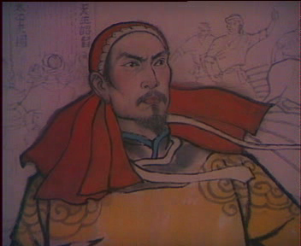
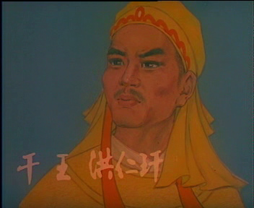
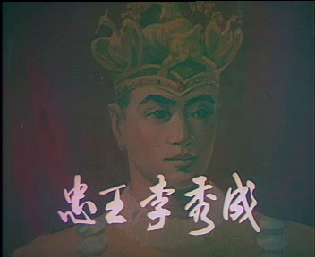
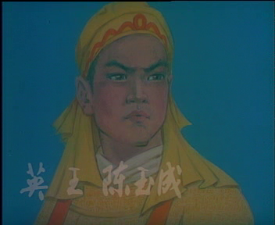
天王
洪秀全
2.重整国政
总理朝政
军事指挥
取得浦口、三河大捷，但未能从根本上改变军事上的不利局面
《资政新篇》
没有实施

Slide 14

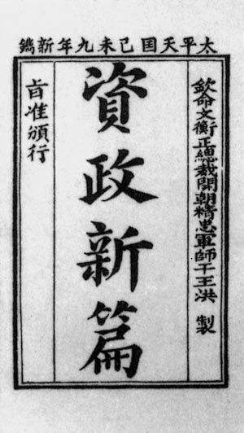
拓展延伸
《资政新篇》
太平天国后期的纲领性文件。1859年洪仁玕到达天京，被封为干王，总理朝政。写成《资政新篇》，提出向西方学习、改革内政等一系列政治、经济、文化、外交上主张。但由于受当时历史条件的限制，未能付诸实践。

Slide 15
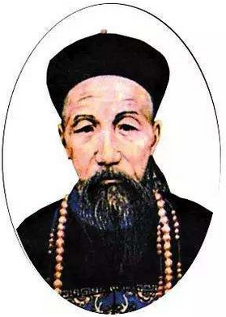
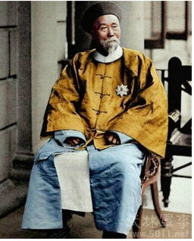
3.安庆陷落
1860年，曾国藩的湘军包围安庆，陈玉成和李秀成救援失败，安庆陷落。后陈玉成被俘。李秀成率军克杭州，逼上海，遭到李鸿章淮军和洋枪队的抵抗反扑。
曾国藩
李鸿章

Slide 16
4.天京陷落
1862年，湘军围困天京。李秀成率军回师救援，激战40天，未能解除湘军对天京的威胁。
1864年夏，洪秀全病逝。湘军冲入城内，天京陷落。
标志着轰轰烈烈的太平天国农民运动的失败。

Slide 17
太平天国运动失败的原因
1.无法提出切合实际的革命纲领
2.无法制止和克服领导集团的腐败
3.无法保持领导集团的团结
农民阶级的局限性（主观）
1.曾国藩、李鸿章编练的湘军、淮军
2.与清政府勾结的外国势力
（客观）
太平天国运动的历史意义
1.是中国历史上规模最宏大的一次农民战争
2.沉重打击了清朝统治和外国资本主义侵略势力，谱写了中国近代史上壮烈的一章。

Slide 18
课堂小结
太平天国运动
全盛：1856，突围和西征后
盛衰转变：1856年的天京变乱
■
■
■
■
1853，定都天京;《天朝田亩制度》
1859年，《资政新篇》
■
■
开始：1851，金田起义
前后14年
失败：1864年，天京失陷

Slide 19
随堂演练
1.洋人好比一只鹰，黄毛高鼻绿眼睛。鹞鹰凶恶怕弓打，洋人怕的红头军。“红头军”的领袖是（ ）
A.关天培 B.林则徐
C.华尔 D.洪秀全
D
2、太平天国正式建立起与清政府对峙政权的标志是（ ）
A.金田起义 B.永安建制
C.定都天京 D.颁布《天朝田亩制度》
C

Slide 20
3. 太平军某将领回忆自己在1862年指挥的一段战事时，自豪地说：“有巡抚李鸿章到上海，招集洋鬼，与我交兵……那时洋鬼并不敢与我见仗。战其即败。”这位将领是（ ）
A. 秦日纲 B. 陈玉成 C. 李秀成 D. 石达开
C
4. “人无贵贱皆兄弟，物论多少一秤分。铲除鞑虏建天国，剿灭妖言传真经。”是指中国近代的（ ）
A三元里人民抗英 B．太平天国运动 C．义和团运动 D．辛亥革命
B

Slide 21
5. 太平天国运动对中国近代化产生了一定影响，这主要表现在它（ ）
A.否定了封建土地所有制
B.动摇了清朝的统治基础
C.打击了外国侵略势力
D.实施了发展资本主义的方案
C

